Slide 1

Элементы 4 группы главной подгруппы ПСЭ

Slide 2
германий (Ge), олово (S), свинец (РЬ)
На внешнем электронном слое атомы этих элементов имеют 4 электрона.
Увеличивается атомный радиус;
Неметаллические свойства ослабевают;
Металлические усиливаются;
Элементы этой подгруппы проявляют как положительную, так и отрицательную степени окисления: —4, +2, +4.

Slide 3
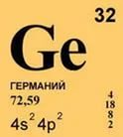
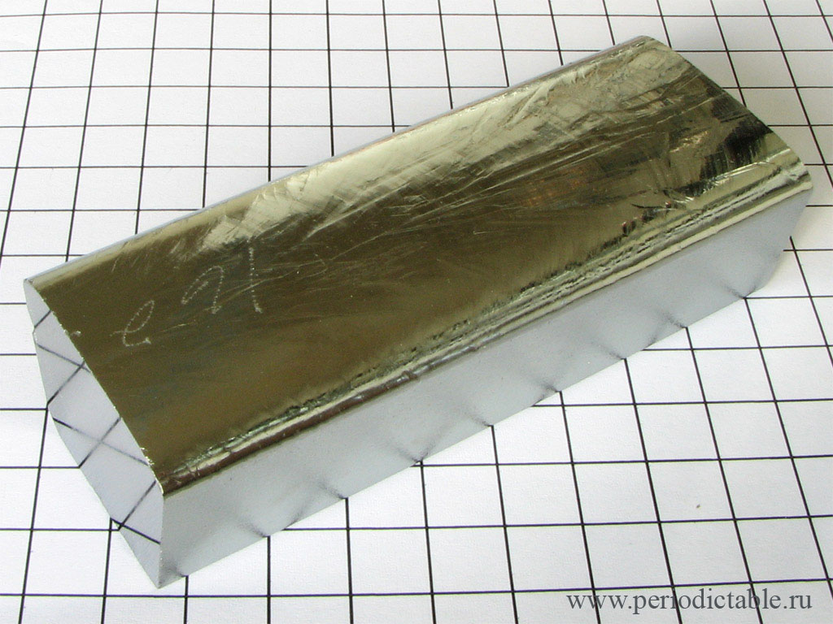
Германий

Slide 4
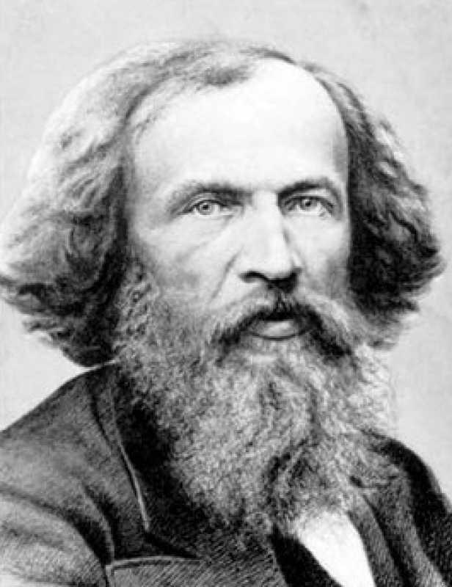
История открытия
В своём докладе о периодическом законе химических элементов в 1869 году русский химик Дмитрий Иванович Менделеев предсказал существование нескольких неизвестных на то время химических элементов, в частности и германия.

Slide 5
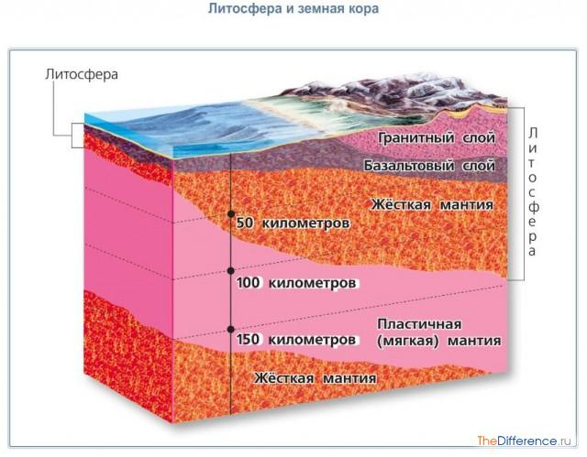
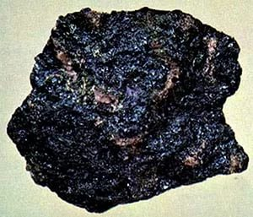
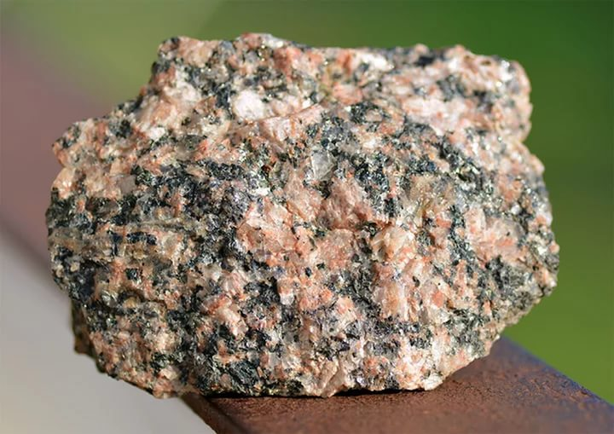
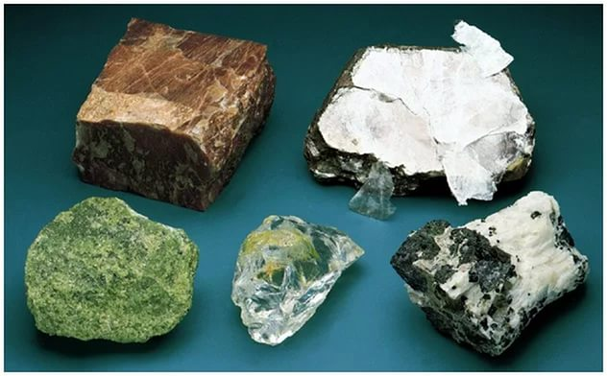
Нахождение в природе:
Земная кора;
сульфидные руды цветных металлов, железные руды;
граниты, диабазы и базальты;
силикаты;
месторождения каменного угля и нефти.

Slide 6
Получение
Германий выделяют в виде оксида GeO₂.
Получение чистого германия происходит методом зонной плавки, что делает его одним из самых химически чистых материалов

Slide 7
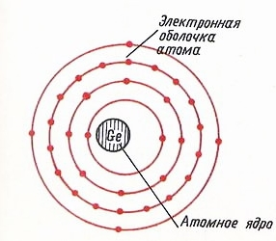
Электронное строение атома германия
+32Gе)₂)₈)₁₈)₄;
1s²2s²2p⁶3s²3p⁶3d¹⁰4s²4p²

Slide 8
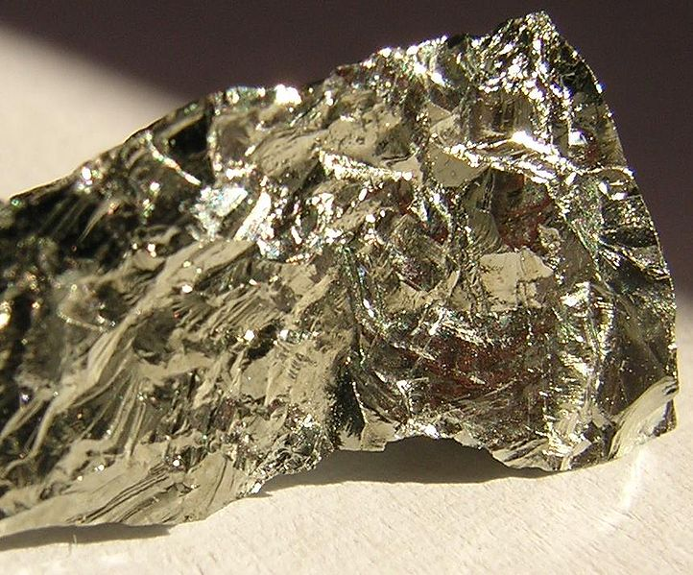
Физические свойства
Германий — хрупкий, серебристо-белый полуметалл. Кристаллическая решётка устойчивой при нормальных условиях аллотропной модификации — кубическая типа алмаза.

Slide 9
Химические свойства
При нормальных условиях устойчив к действию воздуха и воды, щелочей и кислот, растворим в царской водке и в щелочном растворе перекиси водорода.

Slide 10
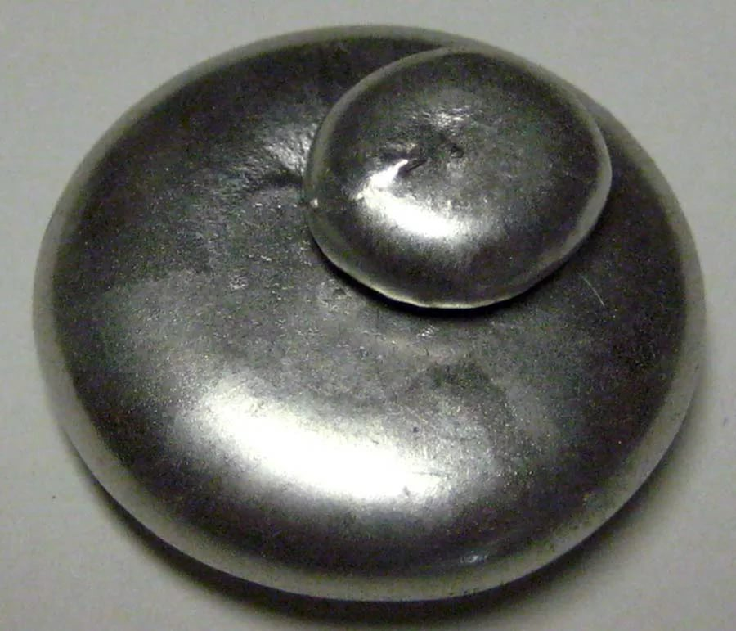
олово

Slide 11

История открытия
Олово было известно человеку уже в IV тысячелетии до н. э. Этот металл был малодоступен и дорог, поэтому изделия из него редко встречаются среди римских и греческих древностей. Об олове есть упоминания в Библии.

Slide 12
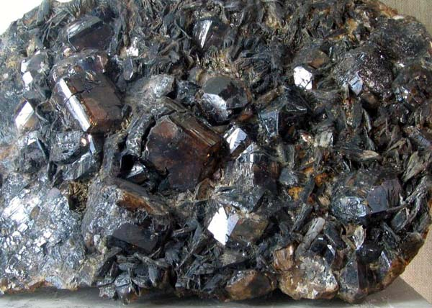
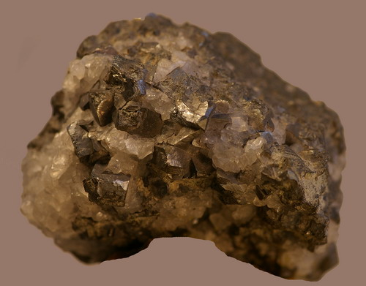
Нахождение в природе:
Касстерит (оловянный камень) SnO₂, содержащий до 78,8 % олова.
Станнин (оловянный колчедан) — Cu₂FeSnS₄ (27,5 % Sn).

Slide 13
Получение
SnO2 + C = Sn + CO2.
Особо чистое олово полупроводниковой чистоты готовят электрохимическим рафинированием или методом зонной плавки.

Slide 14
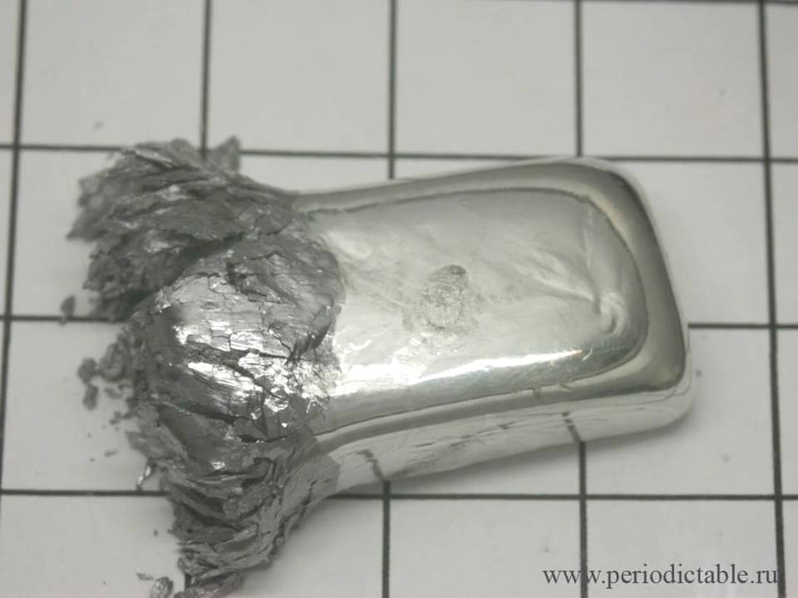
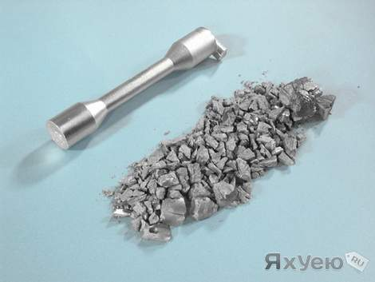
Физические свойства
Белое олово — это серебристо-белый, мягкий, пластичный металл, обладающий тетрагональной элементарной ячейкой
При охлаждении, например, при морозе на улице, белое олово переходит в α-модификацию (серое олово). Серое олово имеет структуру алмаза.

Slide 15
Химические свойства
При комнатной температуре олово устойчиво к воздействию воздуха или воды.
При нагревании реагирует с большинством неметаллов.
Медленно реагирует c концентрированной соляной кислотой
При хранении на воздухе монооксид SnO постепенно окисляется
При взаимодействии с разбавленной азотной кислотой олово проявляет свойства металла. В результате реакции образуется соль Нитрат олова(II)

Slide 16
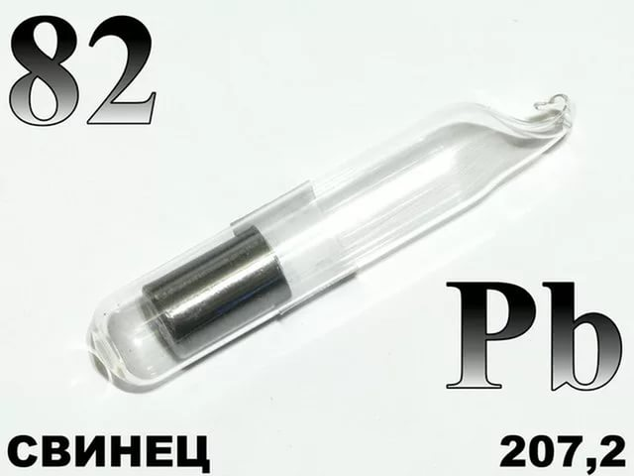
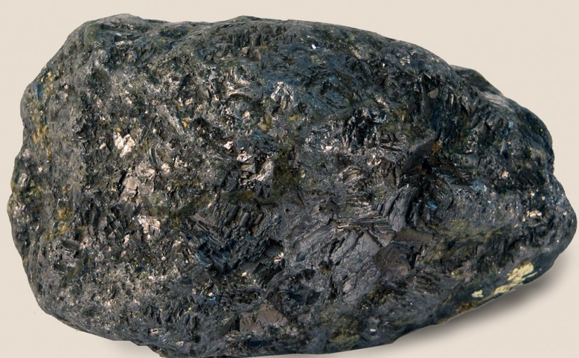
Свинец

Slide 17
История открытия
Свинец используется многие тысячелетия, поскольку он широко распространён, легко добывается и обрабатывается. Выплавка свинца была первым из известных человеку металлургических процессов.

Slide 18
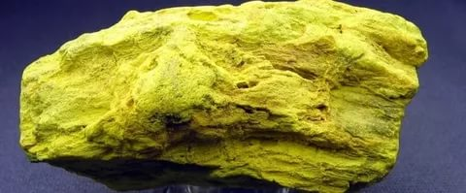
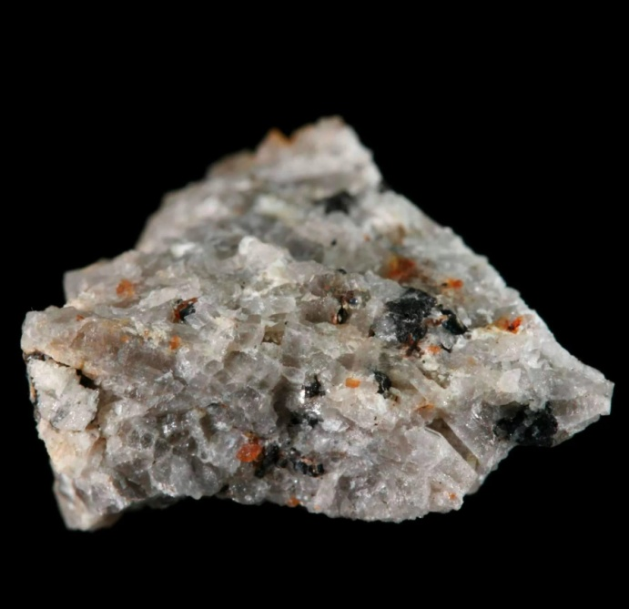
Нахождение в природе:
Круг пород, в которых он установлен, достаточно широк: от осадочных пород до ультраосновных интрузивных пород. Он входит в состав 80 различных минералов. Всегда содержится в рудах урана и тория, имея часто радиогенную природу.

Slide 19
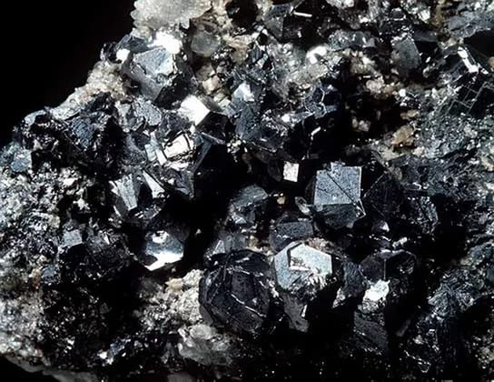
Получение
Для получения свинца в основном используют руды, содержащие галенит.

Slide 20
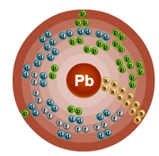
Электронное строение атома свинца
+82Pb)₂)₈)₁₈)₃₂)₁₈)₄;
1s²2s²2p⁶3s²3p⁶3d¹⁰4s²4p⁶4f¹⁴5s²5p⁶5d¹⁰6s²6p².

Slide 21
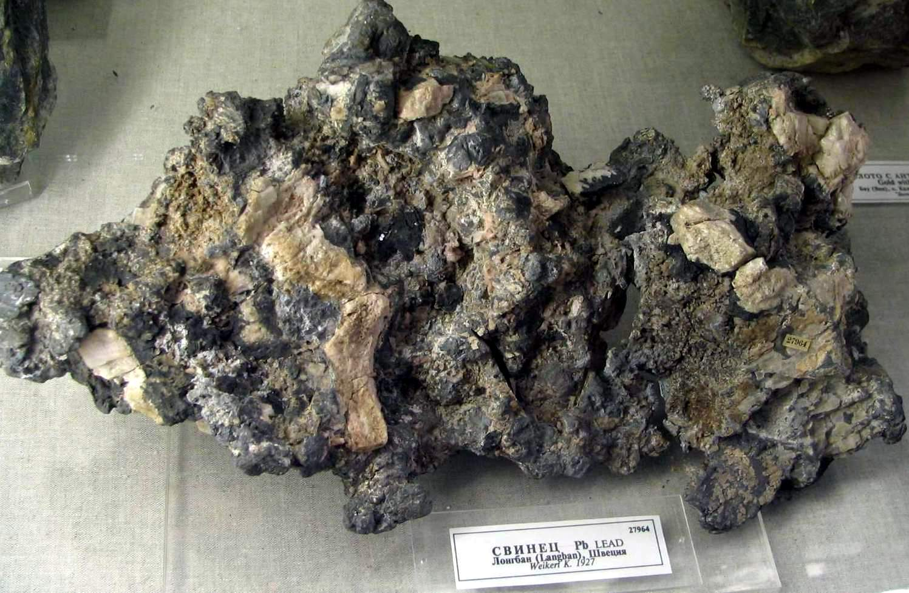
Физические свойства
Металл мягкий, режется ножом, легко царапается ногтем. Относится к группе тяжёлых металлов. С повышением температуры плотность свинца падает.
Температура, °С | Плотность, г/см³
327,6 | 10,686
450 | 10,536
650 | 10,302
850 | 10,078

Slide 22
Химические свойства
Соли двухвалентного свинца реагируют с щелочами, образуя почти нерастворимый гидроксид свинца
При избытке щёлочи гидроксид растворяется
Реагирует со щелочами и кислотами

